Slide 1
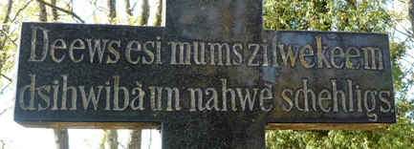
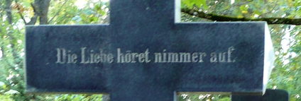
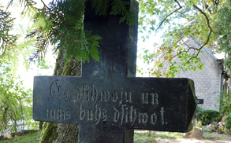
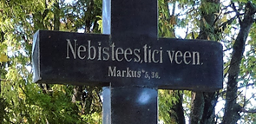
Entwicklung der lettischen Schriftsprache
von der deutschen Schriftsprache
Unterrichtstunde auf dem Friedhof Sniķerkalns in Auce
am 19. Oktober 2016
Ingrīda Kramiņa
Nr. ik15147

Slide 2
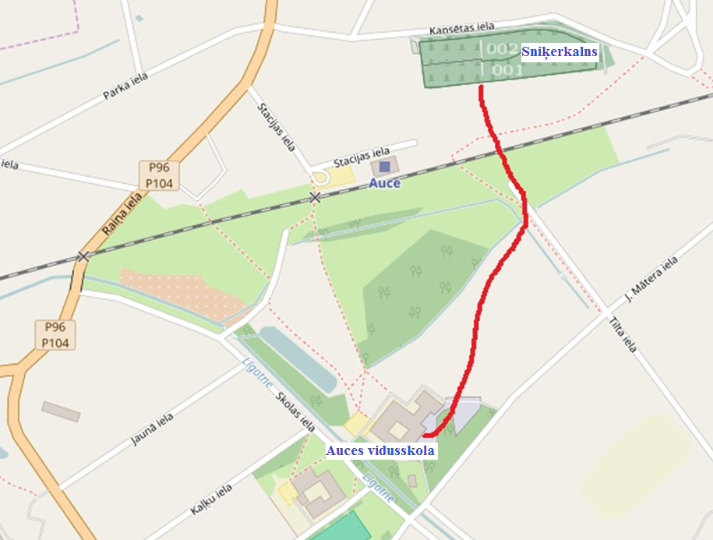

Slide 3
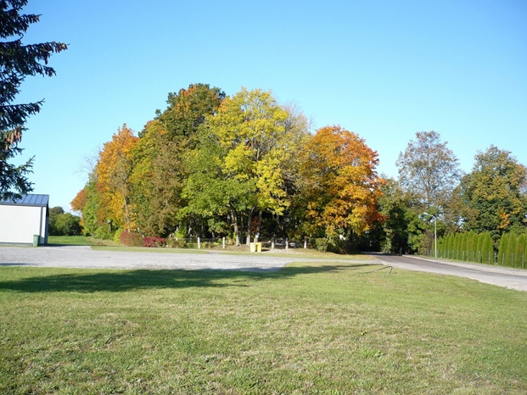
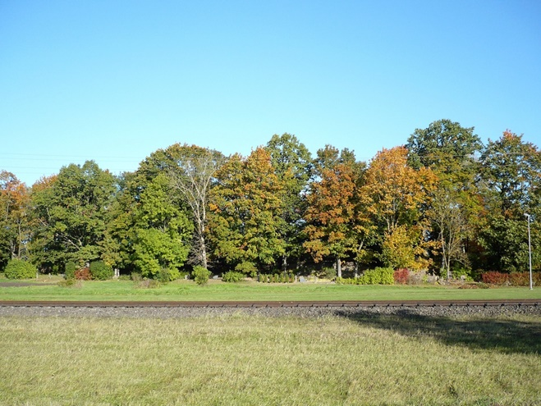

Slide 4
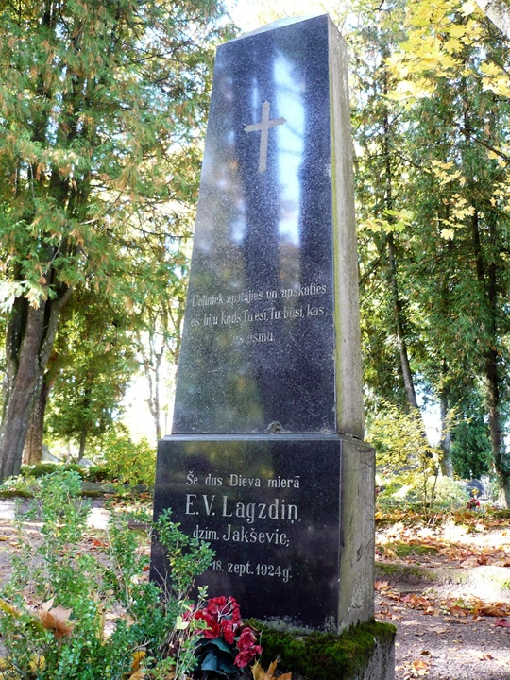
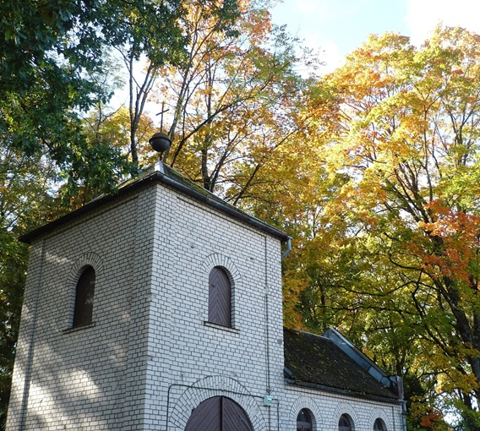
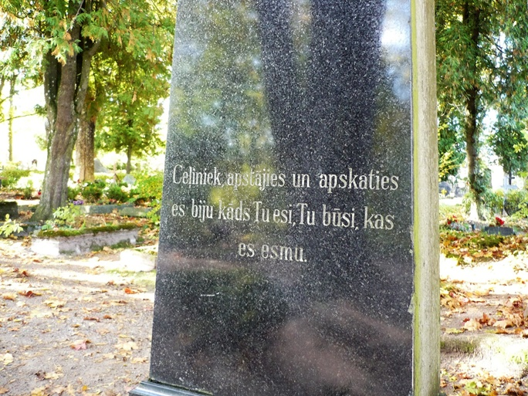

Slide 5
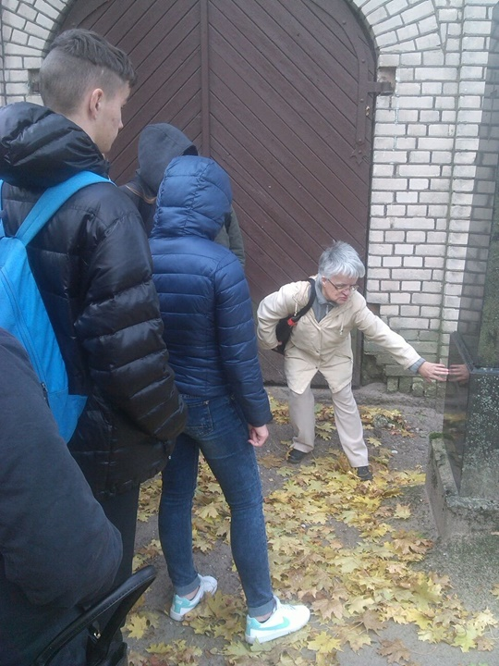
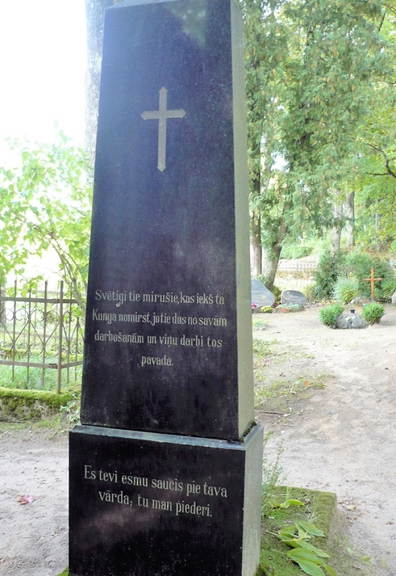

Slide 6
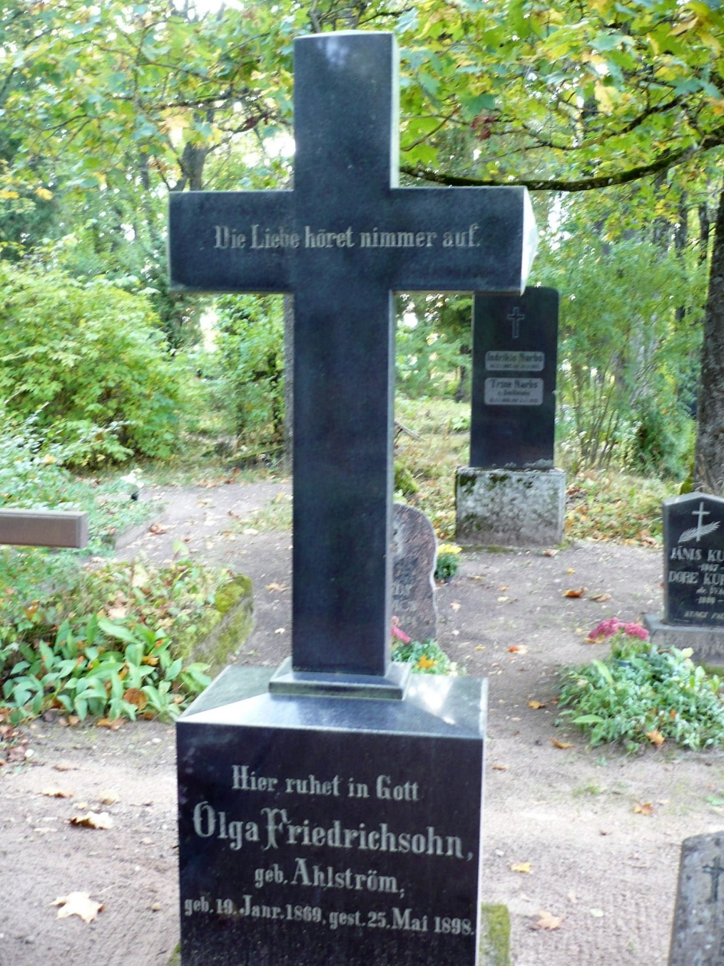
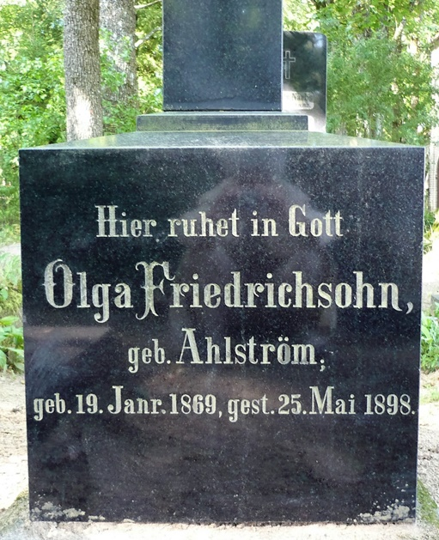

Slide 7
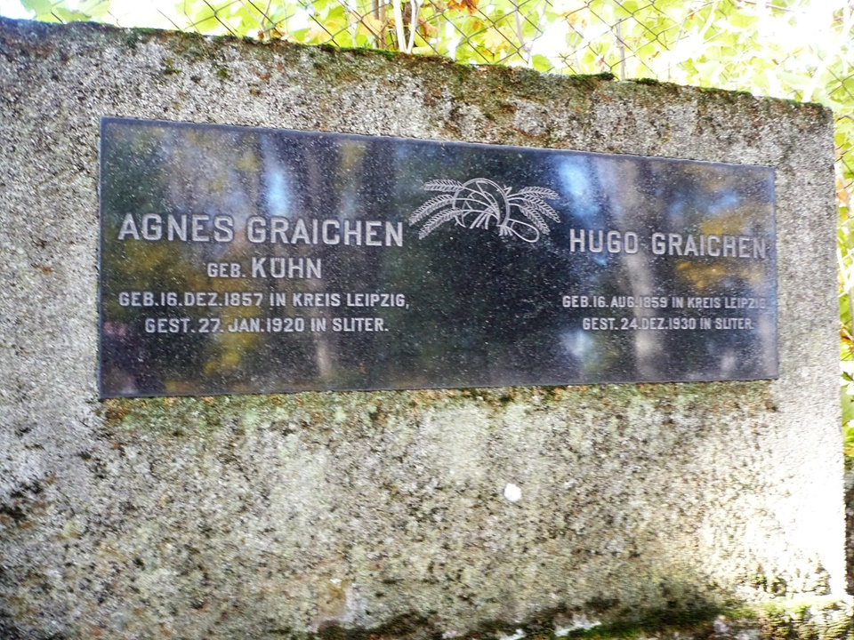
https://de.wikipedia.org/wiki/Graichen

Slide 8
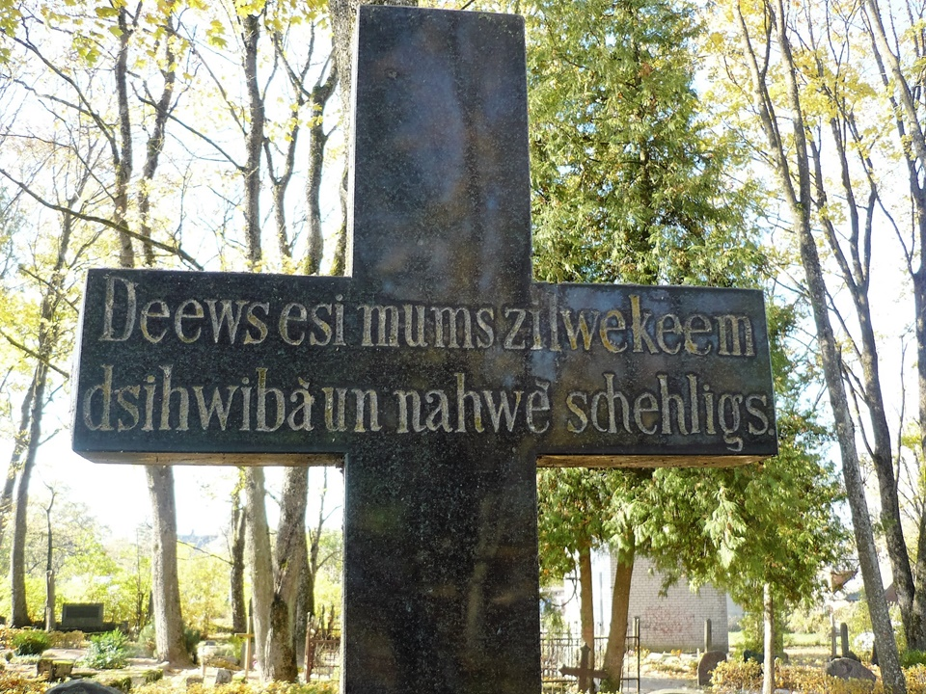
Deews – Dievs ee – ie w – v
zilwekeem – cilvēkiem z -c
dsihwibā – dzīvībā ds - dz
nahwē – nāvē ah - ā
schehligs – žēlīgs sch (š) – ž eh – ē

Slide 9
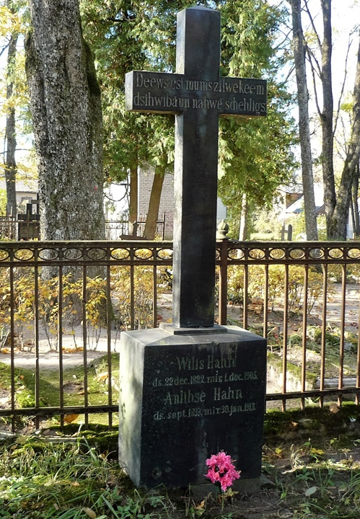
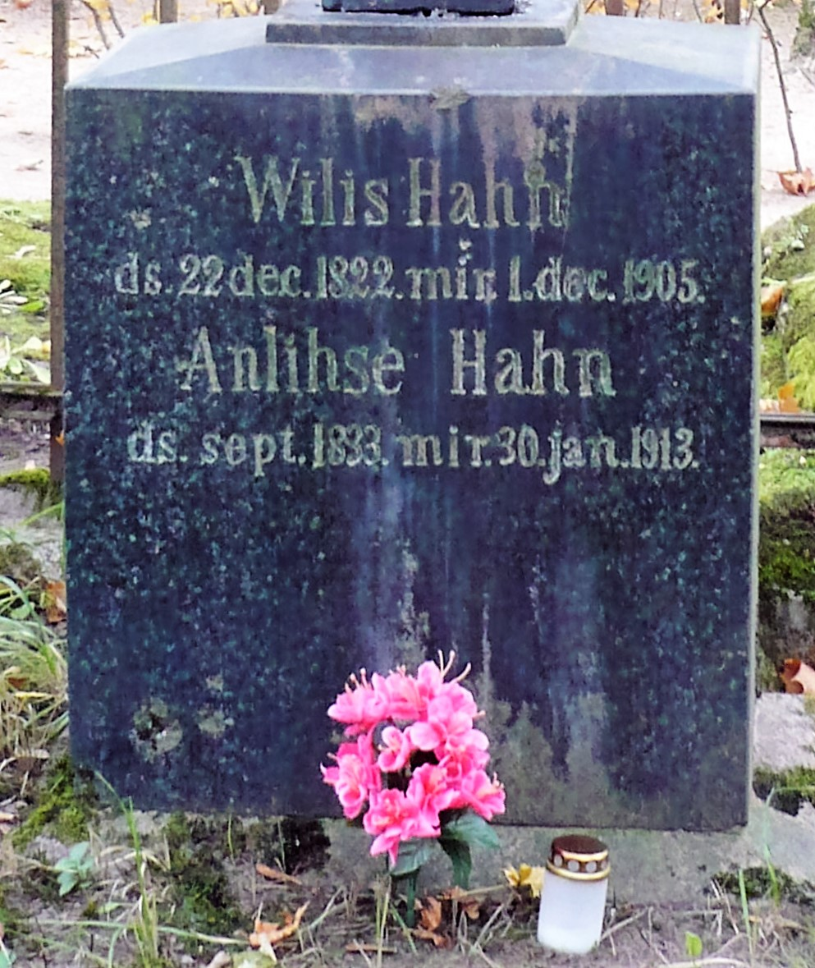
Wilhelm – Wilis – Vilis
Wilis Hahn – Vilis Hāns
Anlihse Hahn – Anlīze Hāna

Slide 10
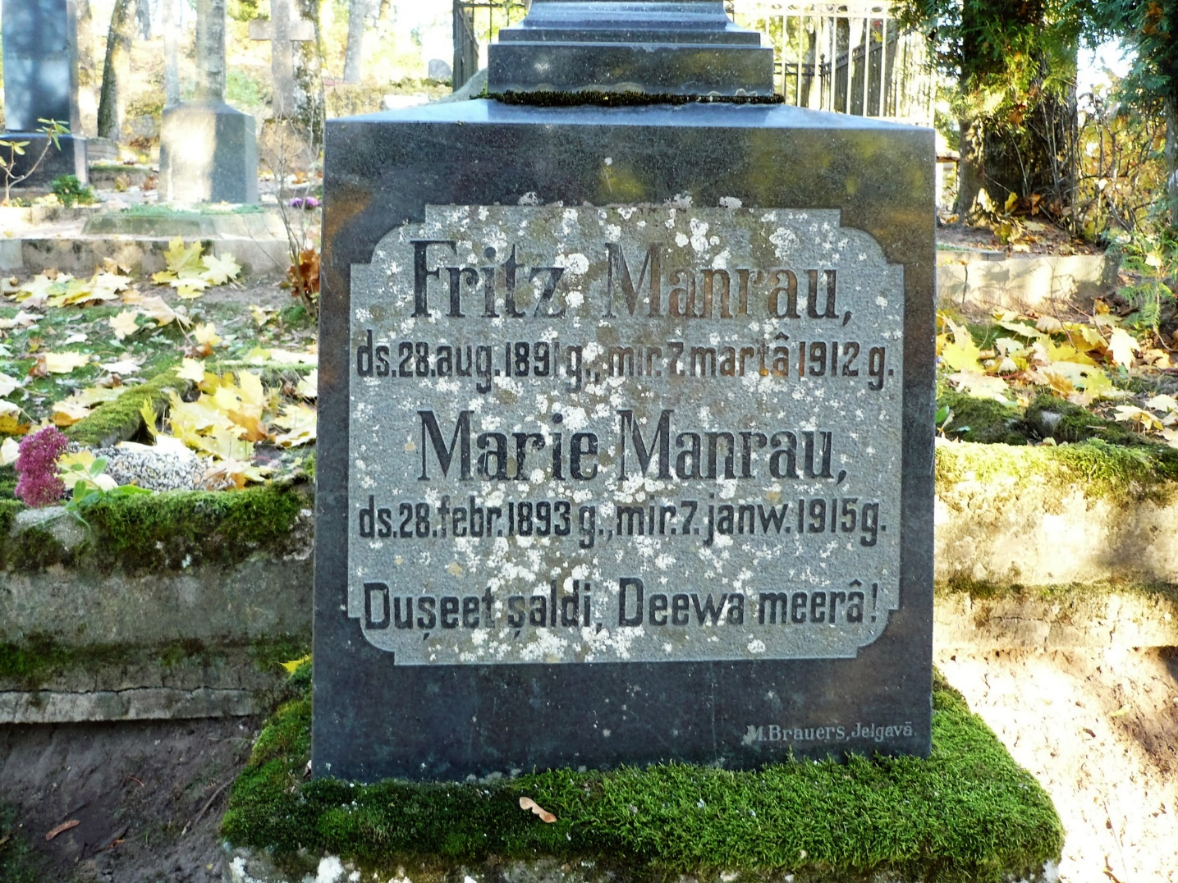
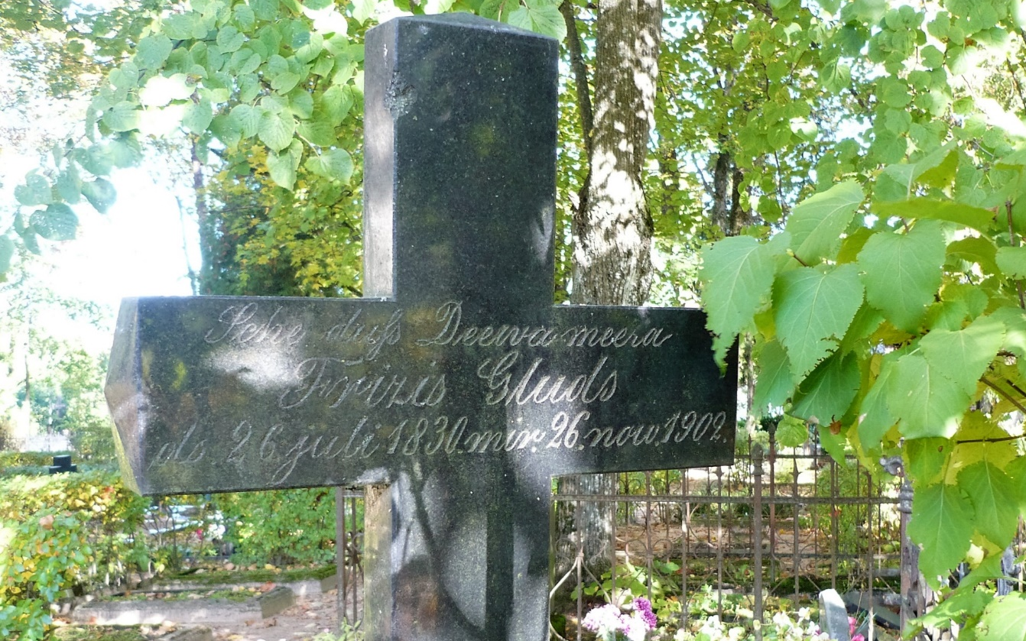
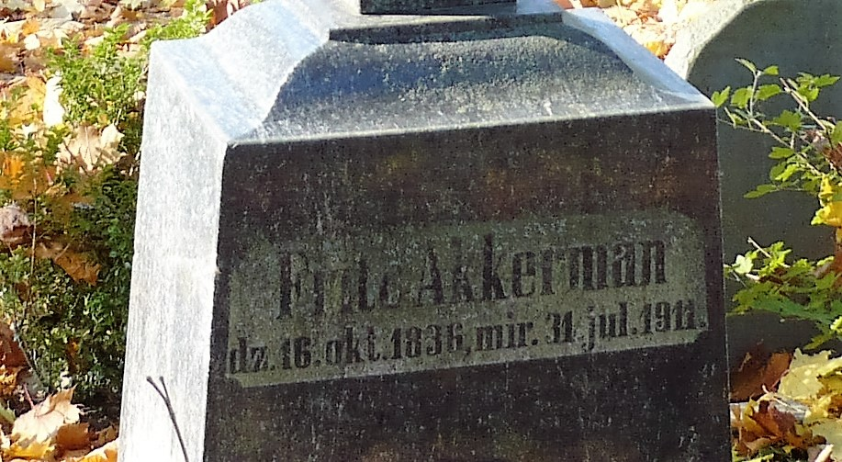
Fritz – Frizis – Fritc – Fricis
Sche – Še

Slide 11
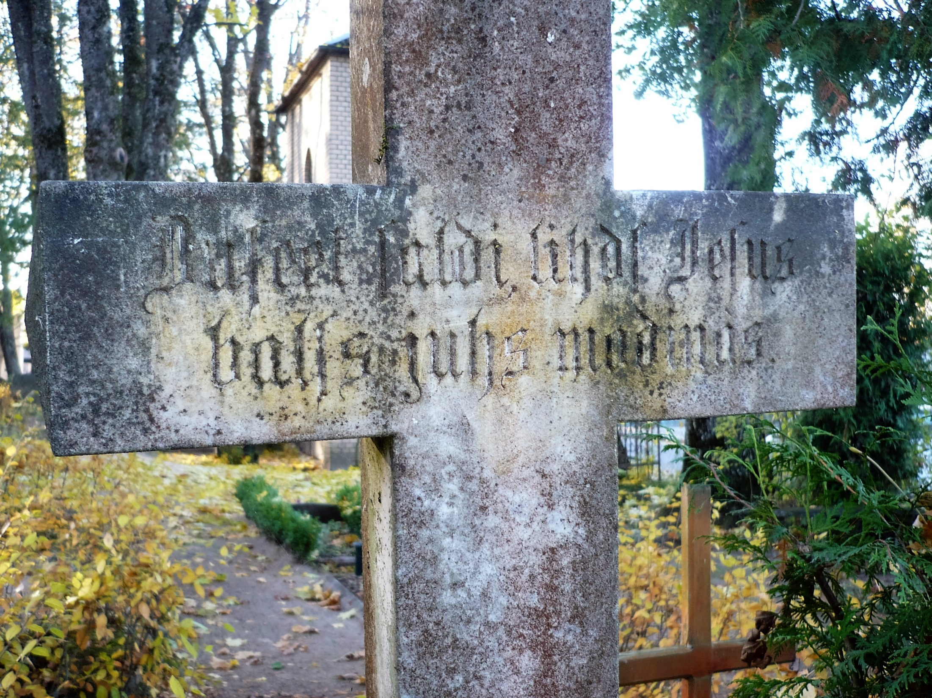
ee – ie
lihds – līdz
Iesus – Jēzus
juhs - jūs

Slide 12
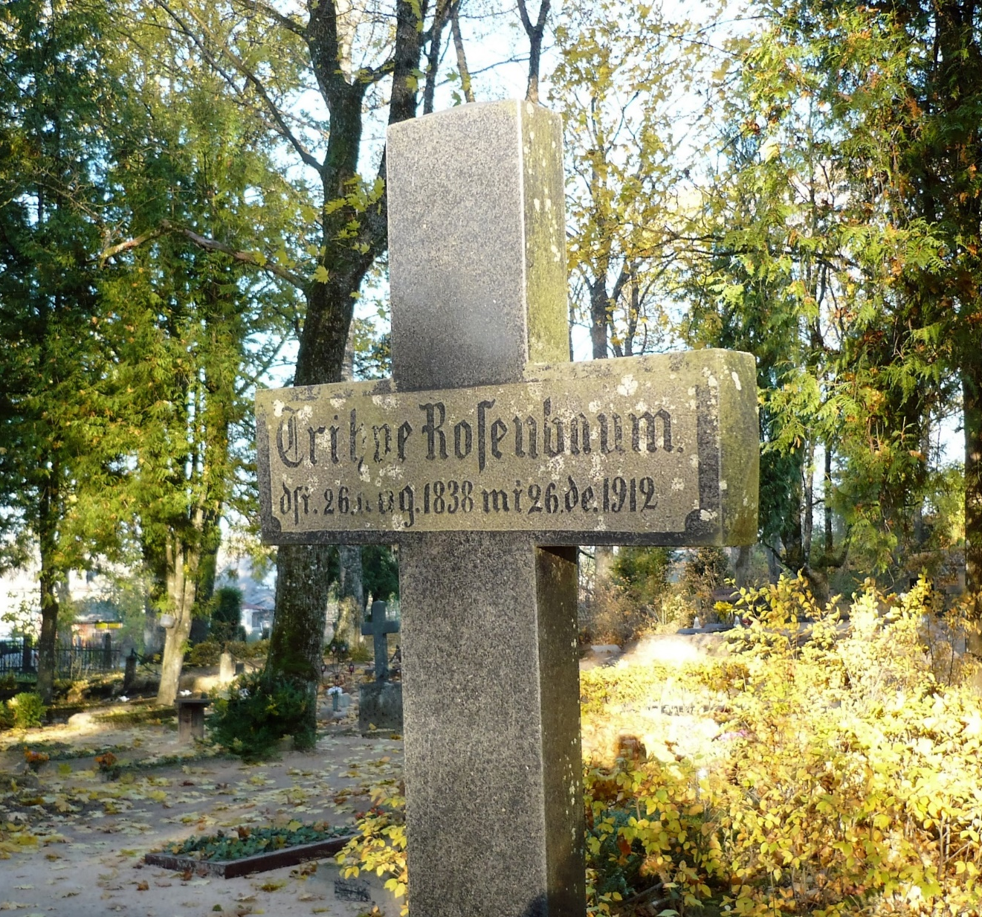
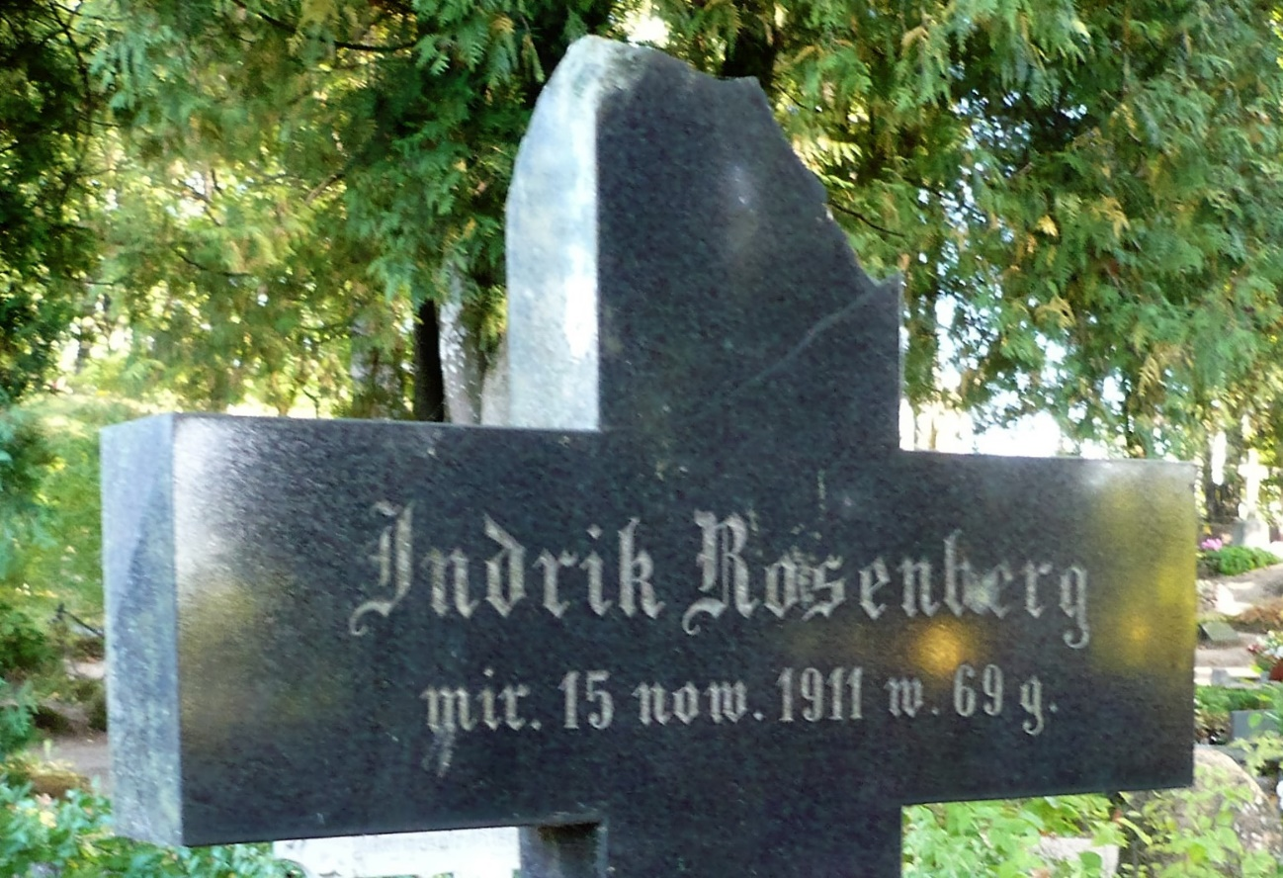
Trihne – Trīne
Rosenbaum –Rozenbauma
Rosenfeld
Rosental
Rosenberg

Slide 13
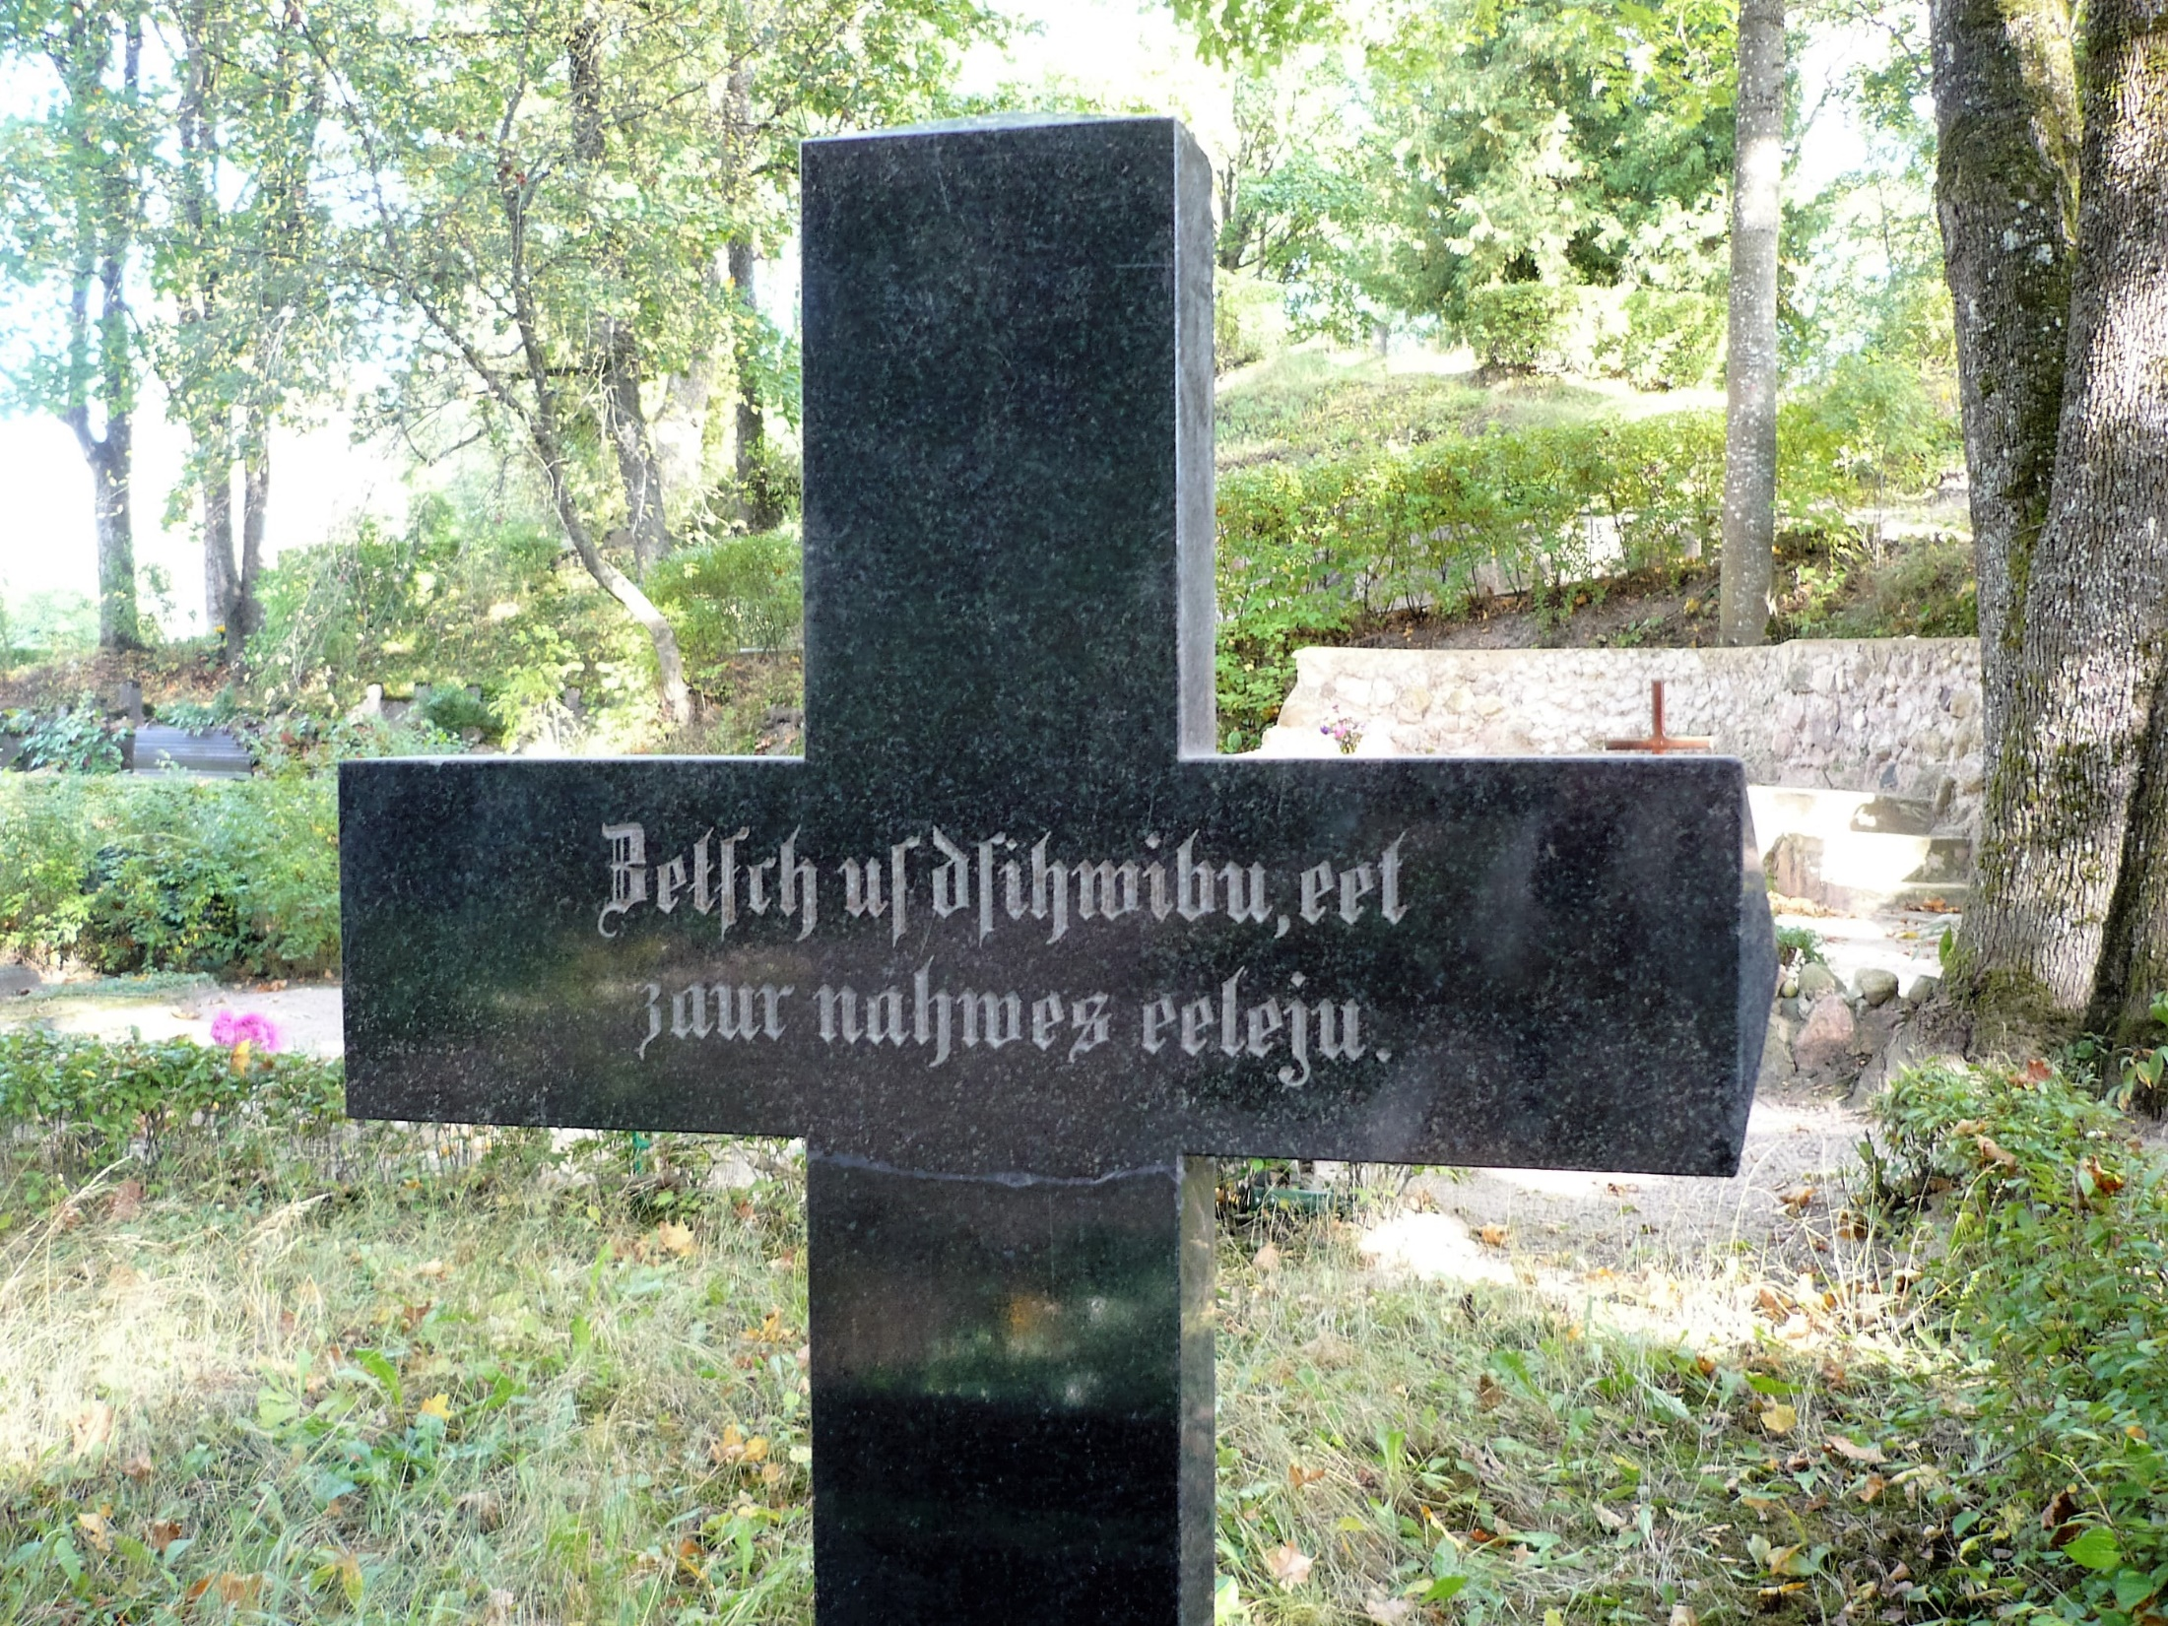

Slide 14
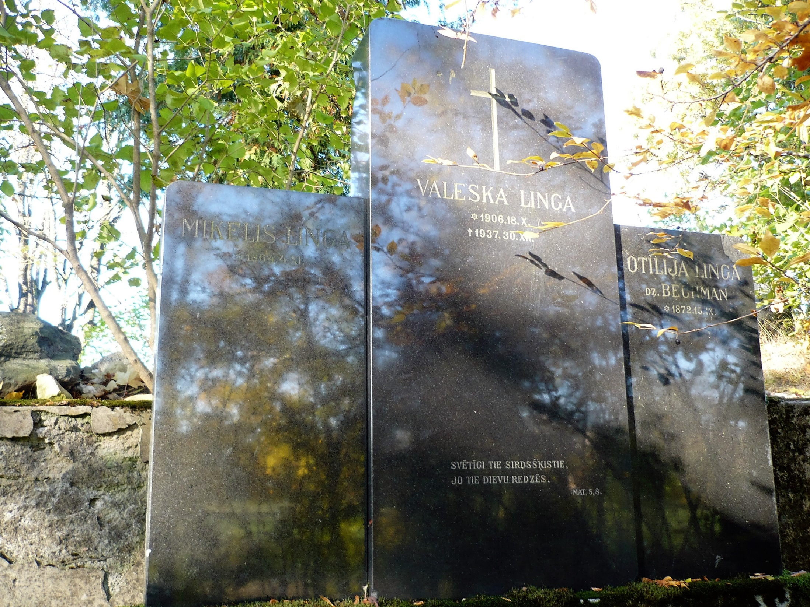
Selig sind die reines hertzen sind / Denn sie werden Gott schawen.
(Lutherbibel 1545)
Selig sind, die reines Herzens sind; denn sie werden Gott schauen.
(Lutherbibel 1912)
Selig, die ein reines Herz haben; denn sie werden Gott schauen.
(kath. Einheitsübersetzung 1980)
Svētīgi sirdsšķīstie, jo tie Dievu redzēs.

Slide 15
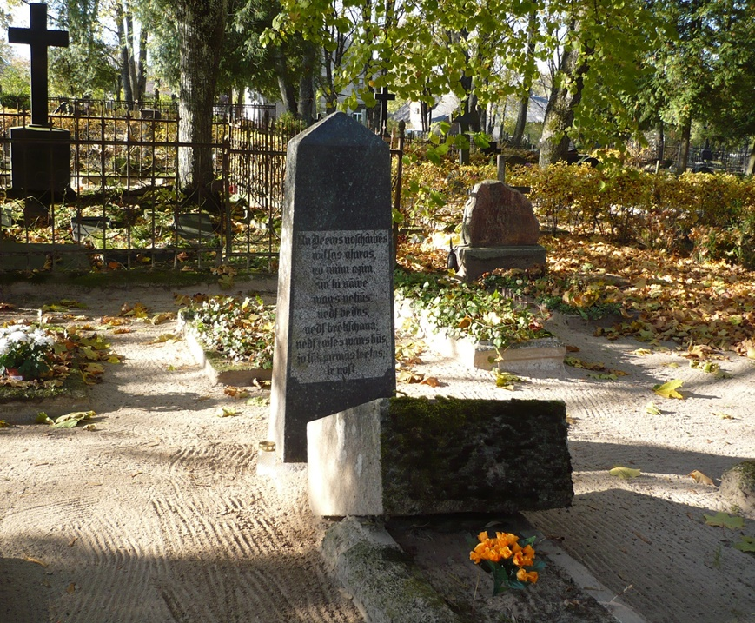
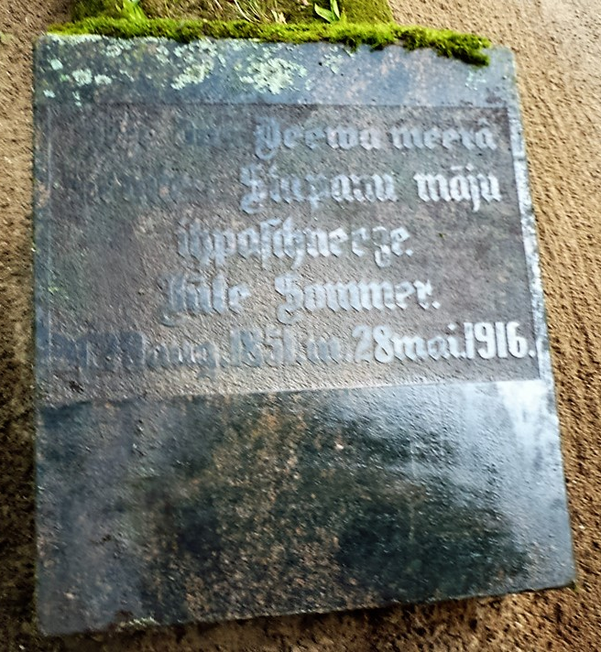

Slide 16
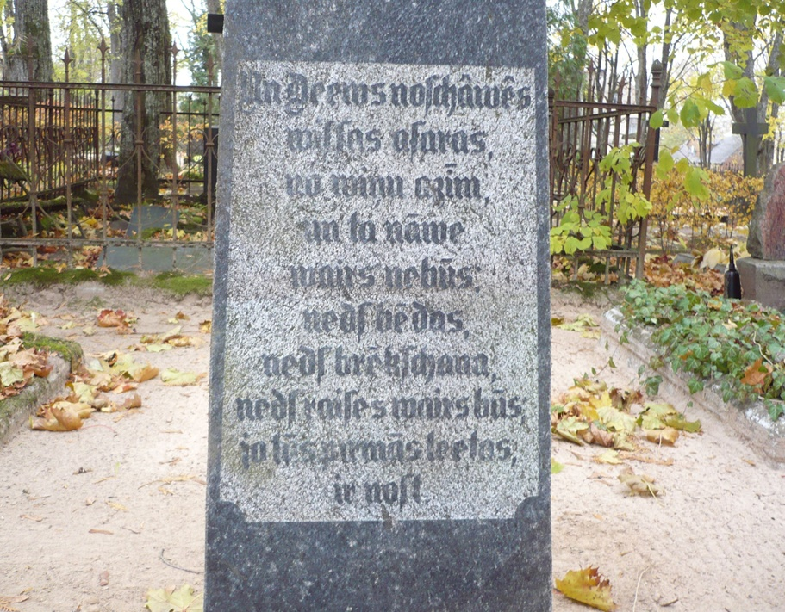
und Gott wird abwischen alle Tränen von ihren Augen, und der Tod wird nicht mehr sein, noch Leid noch Geschrei noch Schmerz wird mehr sein; denn das Erste ist vergangen.
(Lutherbibel 1912, Offb.21:4)
Er wird alle Tränen von ihren Augen abwischen: Der Tod wird nicht mehr sein, keine Trauer, keine Klage, keine Mühsal. Denn was früher war, ist vergangen.
(kath. Einheitsübersetzung 1980)
Viņš nožāvēs visas asaras no viņu acīm, nāves vairs nebūs, nedz bēdu, nedz vaidu, nedz sāpju vairs nebūs, jo, kas bija, ir pagājis.

Slide 17
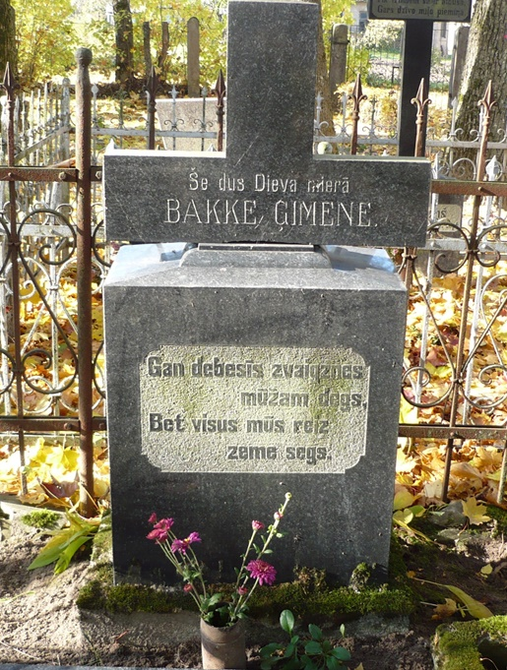
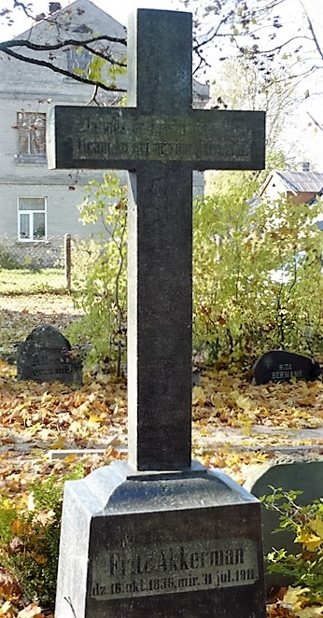
Backe – Bakke – Bake (Baķe?)
Ackermann – Akkerman – Akermanis

Slide 18
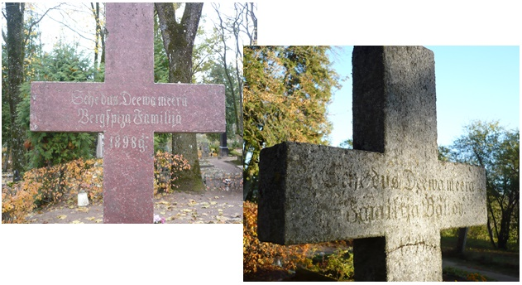

Slide 19
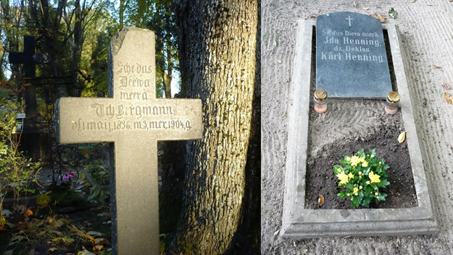

Slide 20
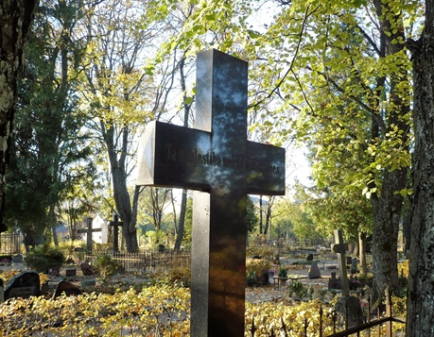

Slide 21
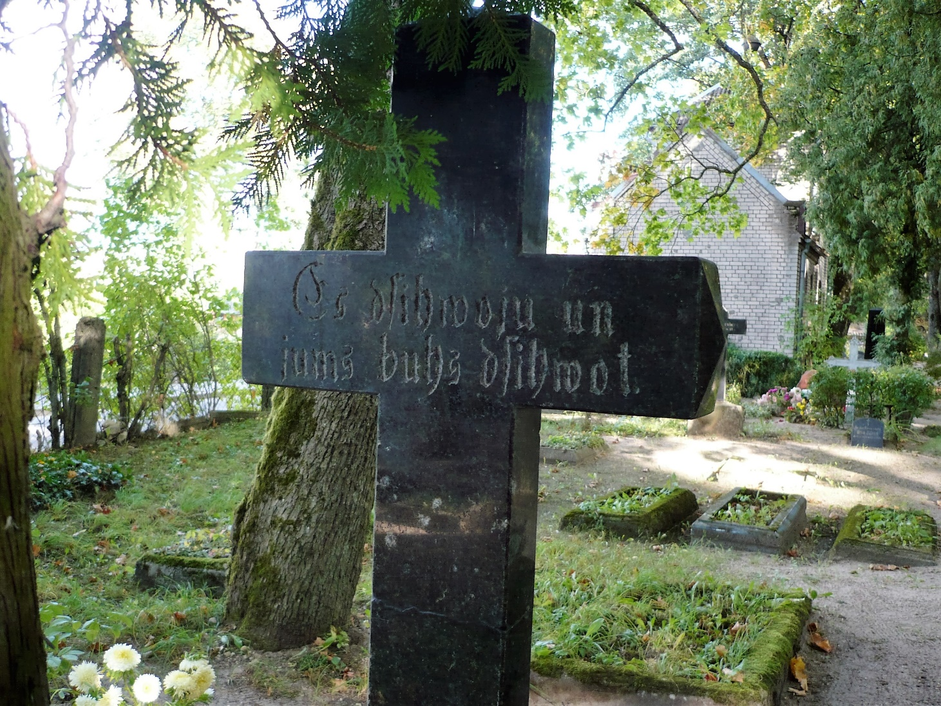
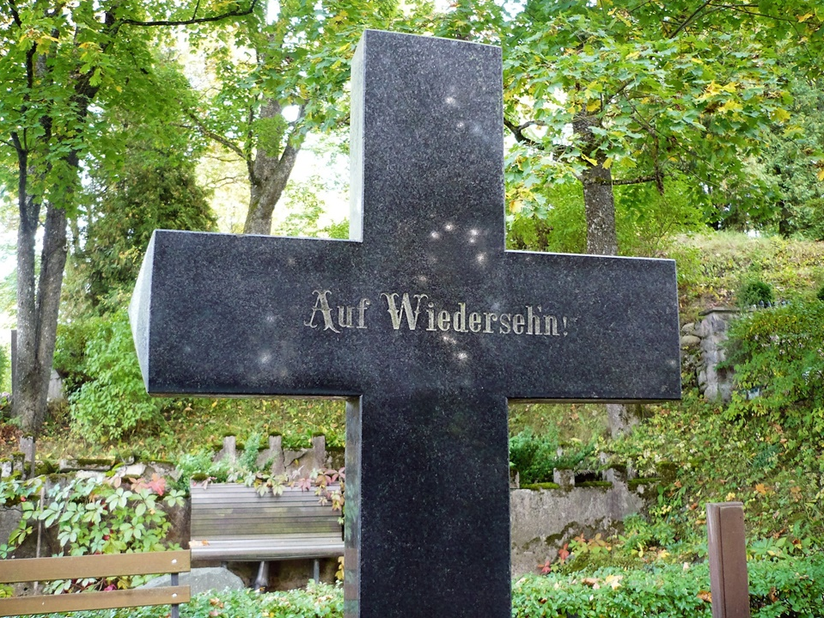

Slide 22
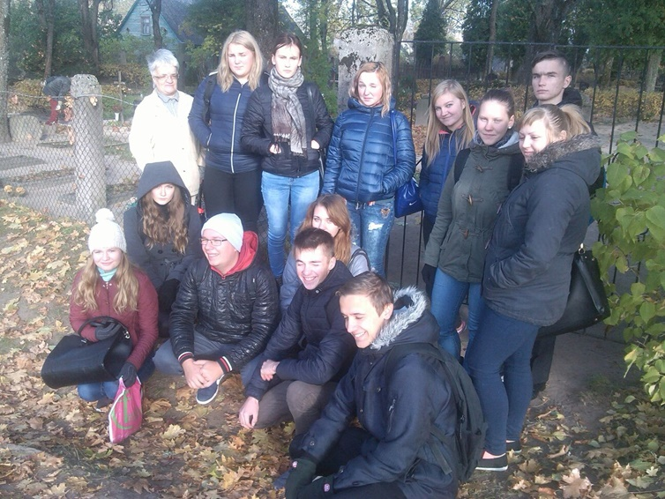
Vielen Dank für Ihre Aufmerksamkeit!

